Slide 1









Slide 2
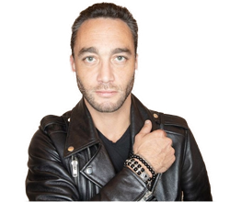
01. Le pays d'Armor
02. Les frères du Rock'n'Roll
03. Le baiser de Judas
04. Chante, Elvis
05. Saint-Barthélemy
06. Toutes les larmes sèchent un jour
07. Oh Chérie
08. Passez la monnaie
09. Comme avant
10. Je m'en vais
11. Toujours envie de toi
12. Je n'ai jamais triché
13. Poser mon sac
14. QHS
15. Entre nous

Slide 3











































